Slide 1
Encadrants
Gildas Avoine
Barbara Kordy
Est-il difficile de paralyser les transports en commun de Rennes ?
Étudiants
Pierre-Marie Airiau
Valentin Esmieu
Hoel Kervadec
Maud Leray
Florent Mallard
Corentin Nicole
Notes:
Bonjour et merci d’être venu si nombreux.
Notre sujet c’était initialement ça
Mais on a progressivement abstrait le concept
1

Slide 2
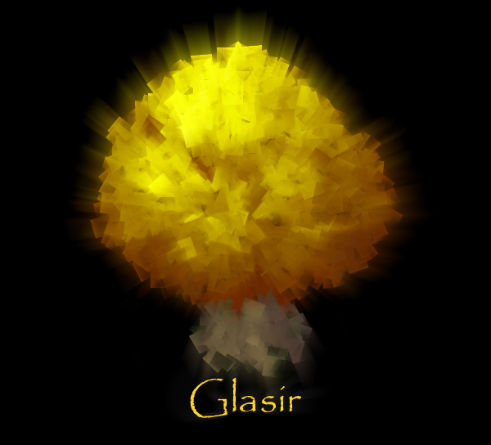
Glasir

Slide 3
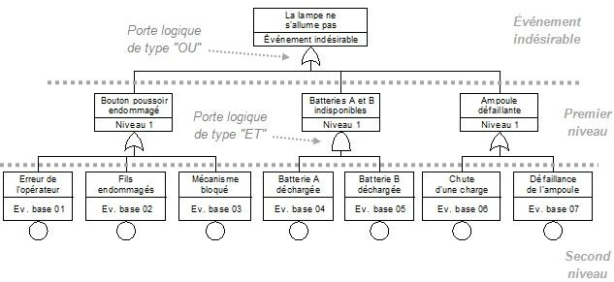
État de l'art
À l’origine : les arbres de défaillance
Notes:
Inventé en 62 pour l’armée de l’air américaine pour évaluer l’un de ses systèmes, et depuis la pratique s’est répandue.
Toujours utilisé en industrie, pour des systèmes mécaniques. De base pour l’armée c’était pour un système de lancement de missiles.
3

Slide 4
État de l'art
1999 : Bruce Schneier introduit les arbres d’attaque
Paralyser le STAR
Couper l’électricité
Bloquer les rues
Bloquer le réseau informatique
Pirater le réseau
Couper le système
Notes:
C’est à partir de ces arbres de défaillance que Bruce Schneier a introduit le concept d’arbre d’attaque. Le principe est assez simple, on commence par définir un but principal. Ici on va prendre le but de notre projet initial, Paralyser le STAR. On va chercher les moyens d’atteindre ce but. On voit les 3 là, Ce sont des moyens indépendants, ce sont des nœuds dits disjonctifs, équivaut au « ou » de l’arbre de défaillance. Puis on se dit que bloquer le réseau, ce n’est pas assez explicite, ou qu’il y a encore beaucoup de moyens de le faire. On va donc lui ajouter des fils. Pour bloquer le SI, on peut blabla. Ici, il faut les 2, nœud conjonctif, « et ».
4

Slide 5
État de l'art
Le concept a évolué en arbres d’attaque et de défense (ADTrees)
Paralyser le STAR
Couper l’électricité
Bloquer les rues
Bloquer le réseau informatique
Pirater le réseau
Couper le système
Installer un FireWall
Notes:
Intègre le concept de défense, représenté blabla carré vert blabla pointillés blabla c’est attaque et attaque défense c’est pas pareil.

Slide 6


Étude de l'existant
Notes:
- sont payants
- modélisent que les arbres d'attaque
- les entreprises développent en interne leurs propres outils de modélisation des arbres d'attaque

Slide 7

Étude de l'existant
Notes:
- expliquer nom
- seul logiciel pour les ADTrees
- logiciel libre

Slide 8
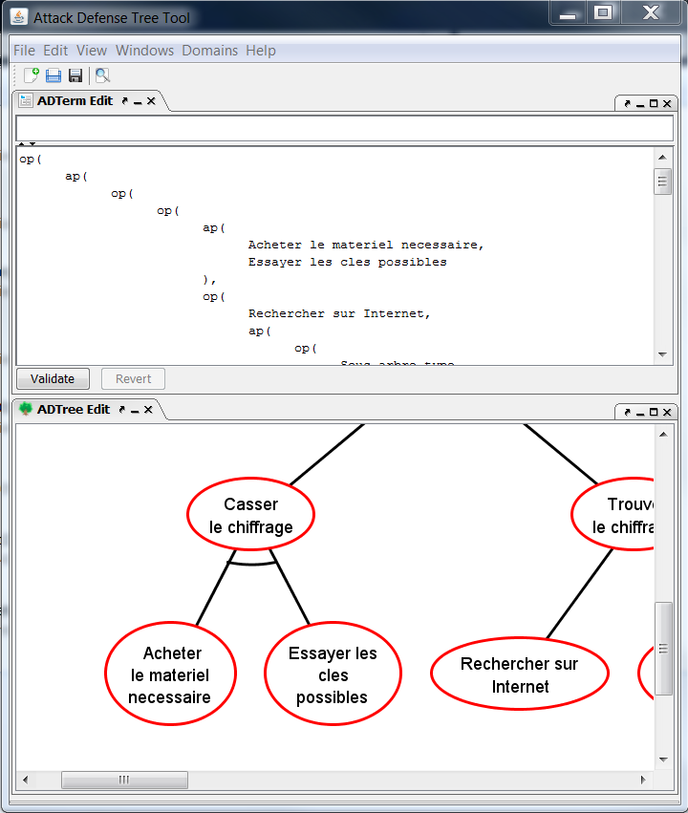
ADTool
Notes:
- fenêtre ADTerm Edit : possibilité d'éditer + synchro
Pb :
- un seul arbre à la fois (pas d'onglets)

Slide 9
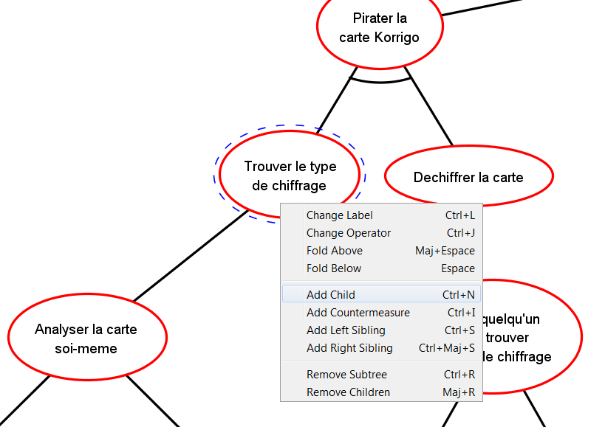
ADTool
Notes:
- facile d'utilisation (souris, clavier)
- citer qques actions possibles
Fonctions manquantes :
- couper/copier/coller
- annuler (ctrl+z)

Slide 10
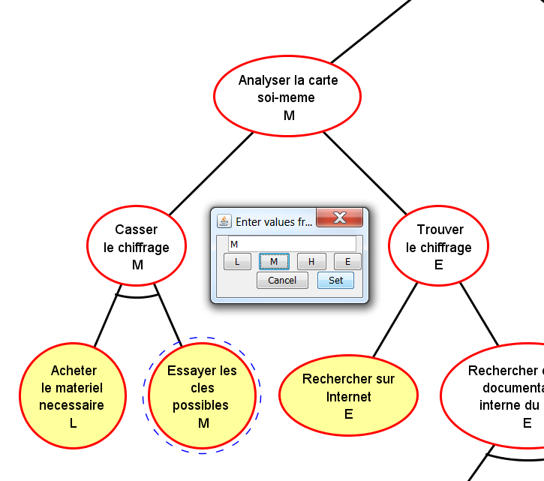
ADTool
Notes:
- 13 param de base
- ici difficulté, expliquer L M H E
- on value que les feuilles, ensuite ça se propage aux parents, expliquer !!!
=> CONCLU : c'est méga pratique pour l'analyse et c'est pour ça qu'on va utiliser ADTool

Slide 11
Cahier des charges
Objectifs :
Aider à l’analyse des ADTrees
À destination des experts en sécurité

Slide 12
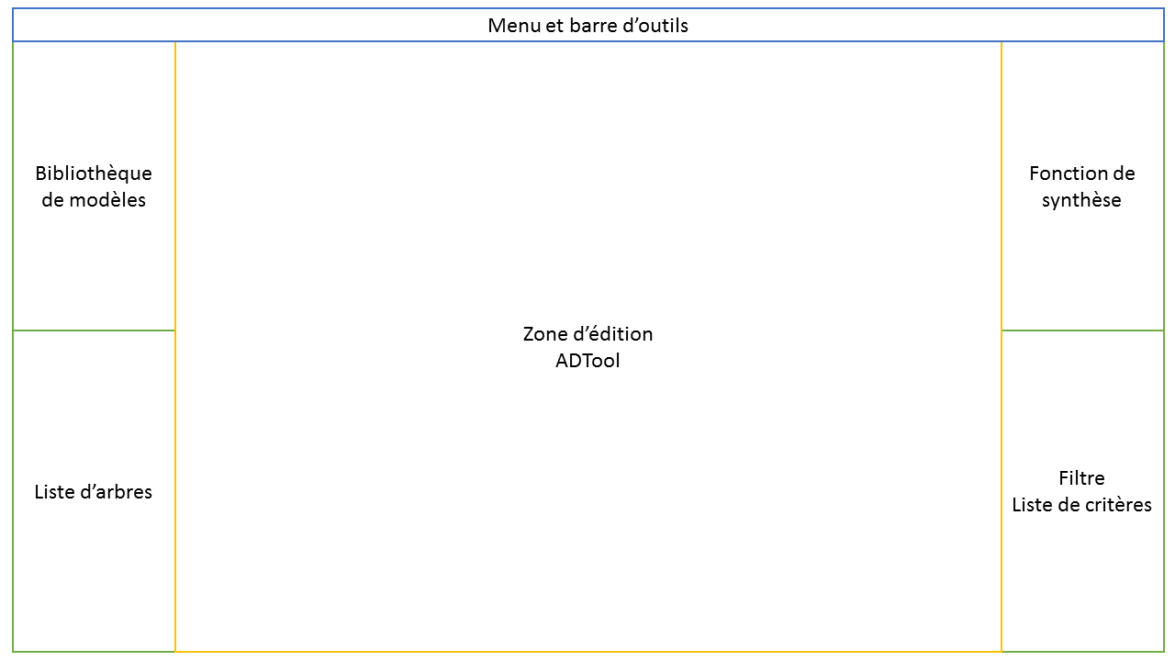
Interface de Glasir

Slide 13
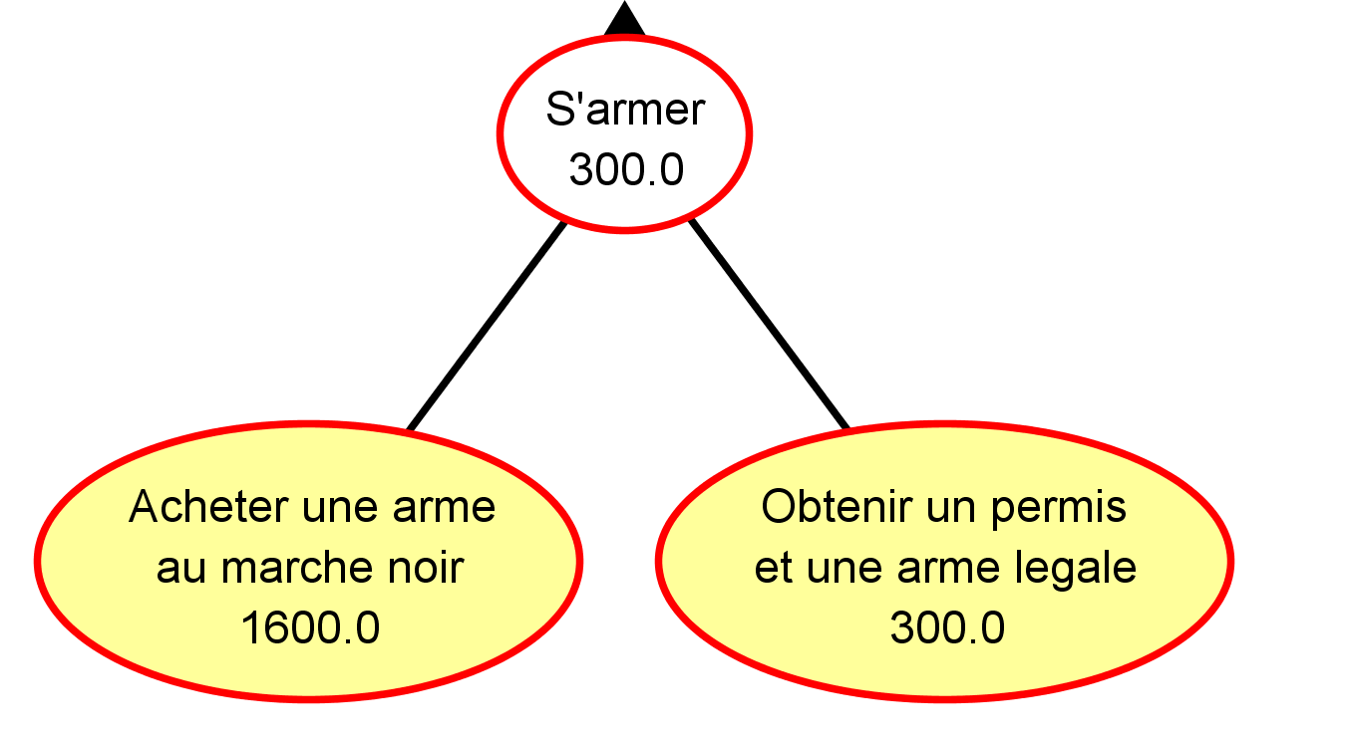
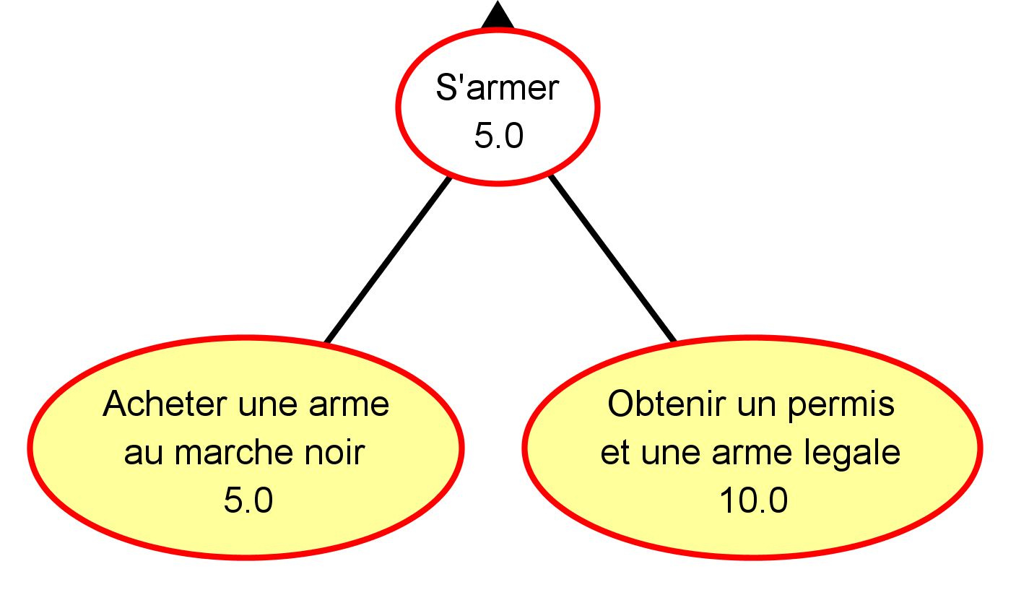
Paramètre de synthèse
Arbre valué selon le coût minimum pour l’attaquant
Arbre valué selon le temps minimum pour l’attaquant

Slide 14

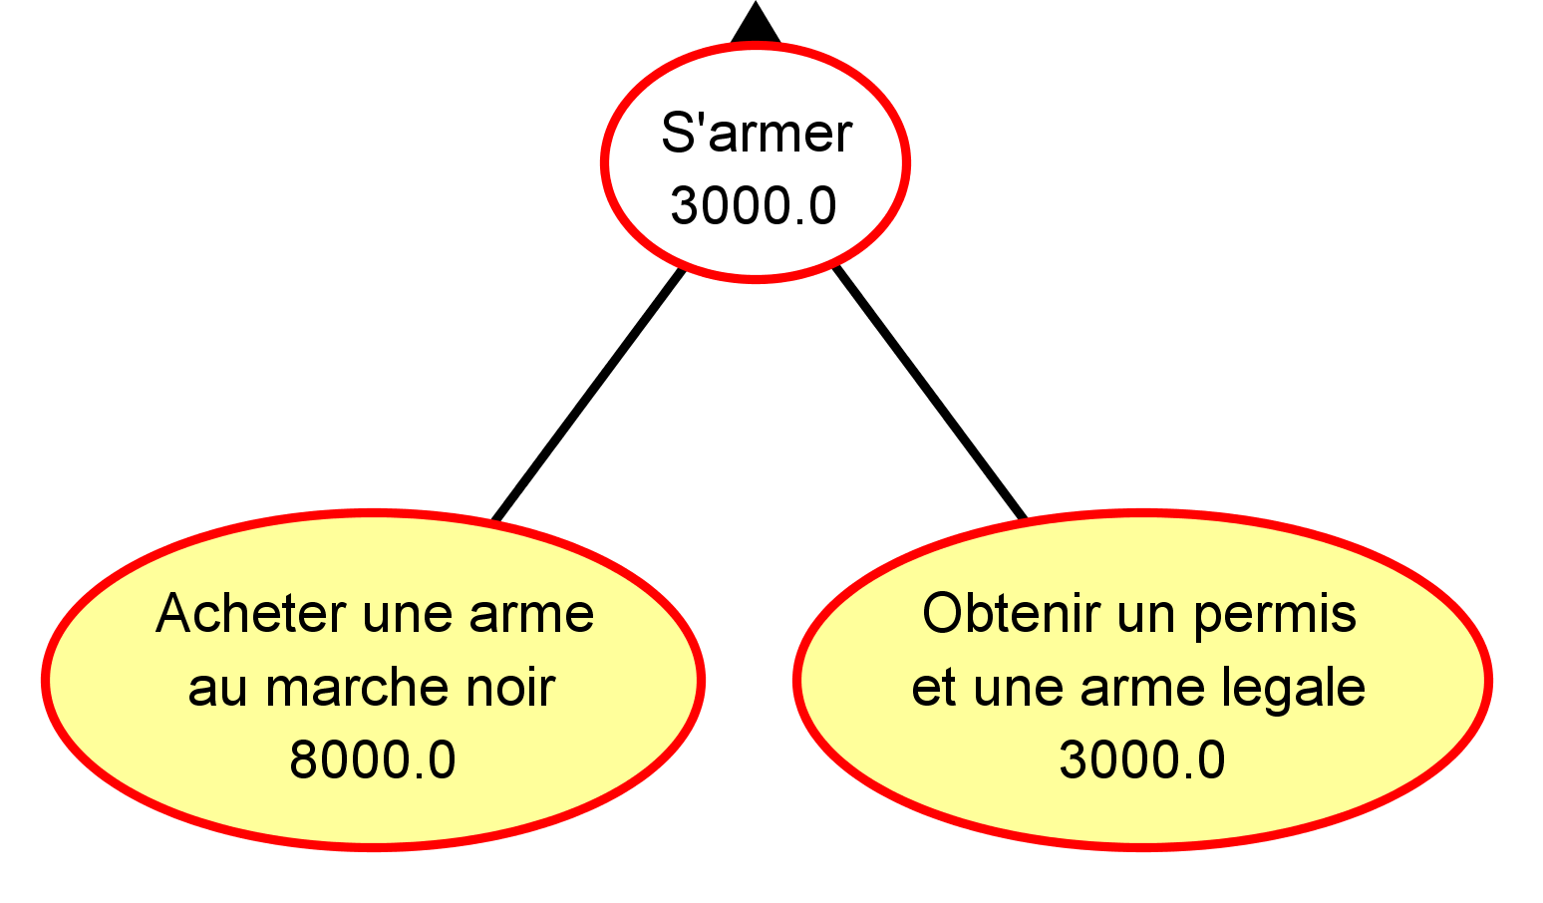
Paramètre de synthèse
Définition d’un nouveau paramètre :

Slide 15
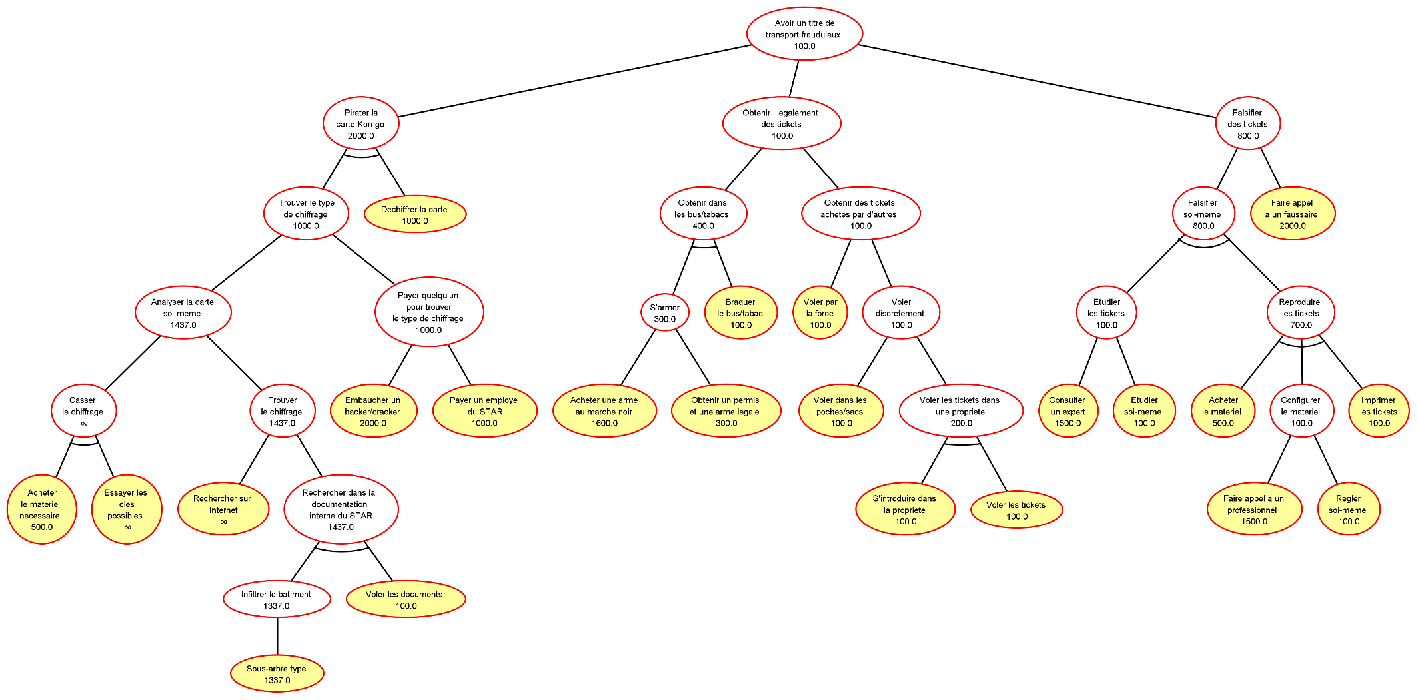
Filtre

Slide 16
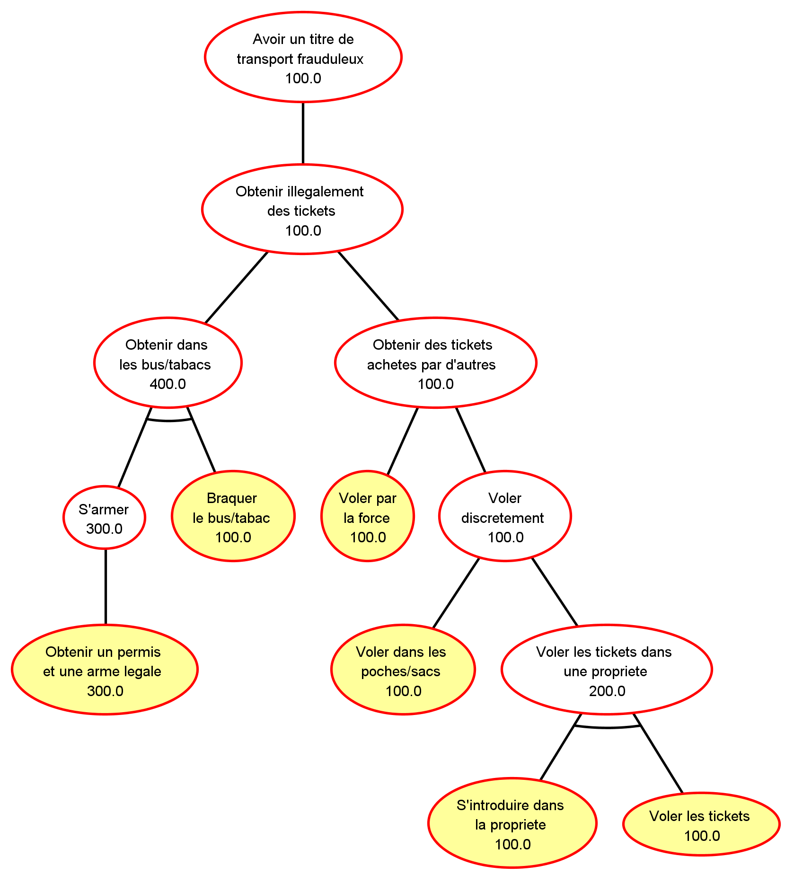
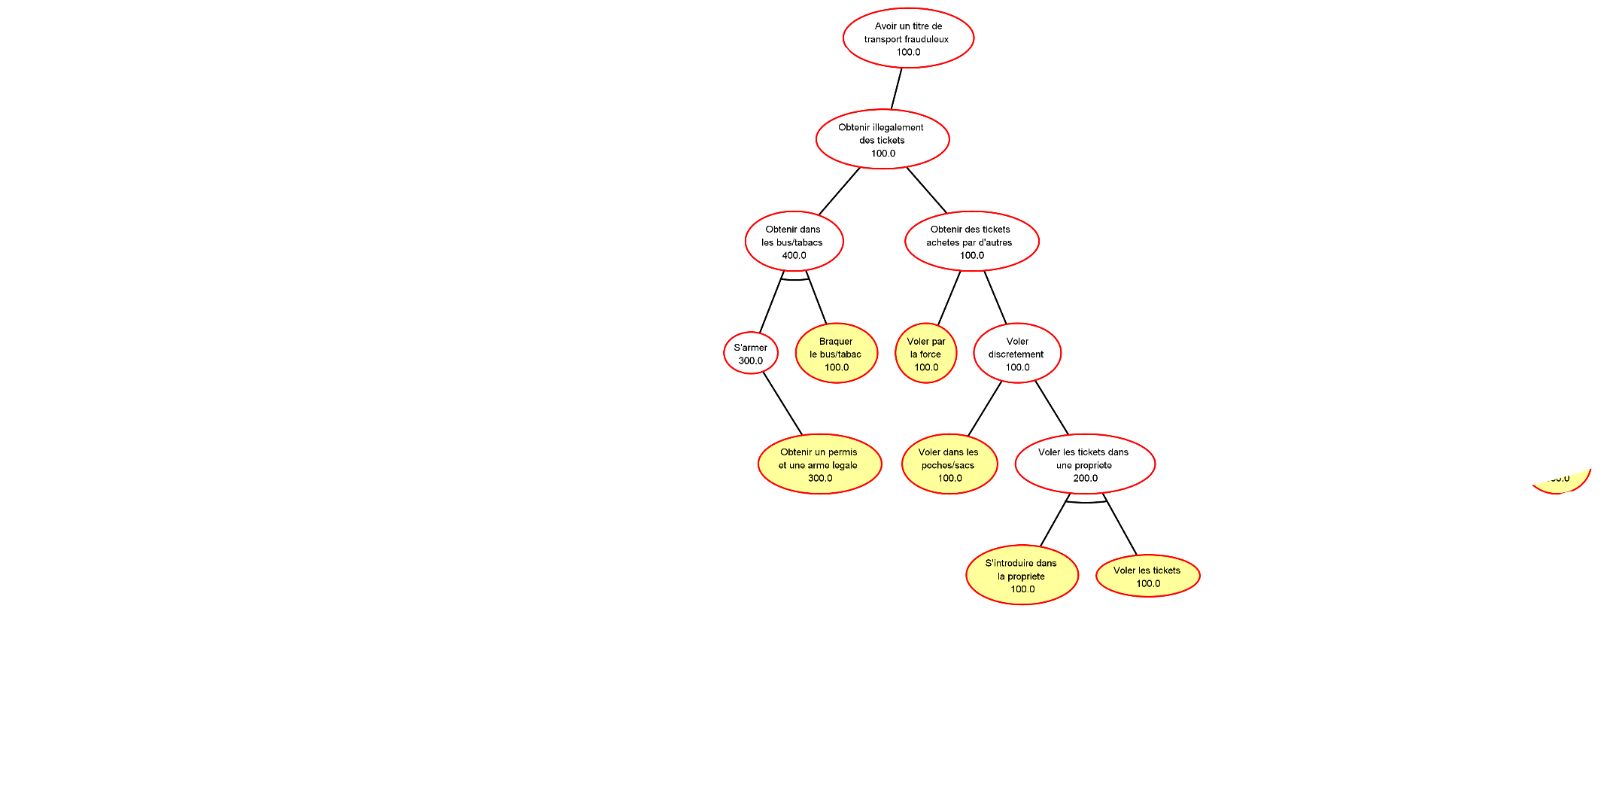
Filtre
Arbre filtré pour un coût compris dans l’intervalle [0,500]

Slide 17

Optimiseur
Notes:
17

Slide 18
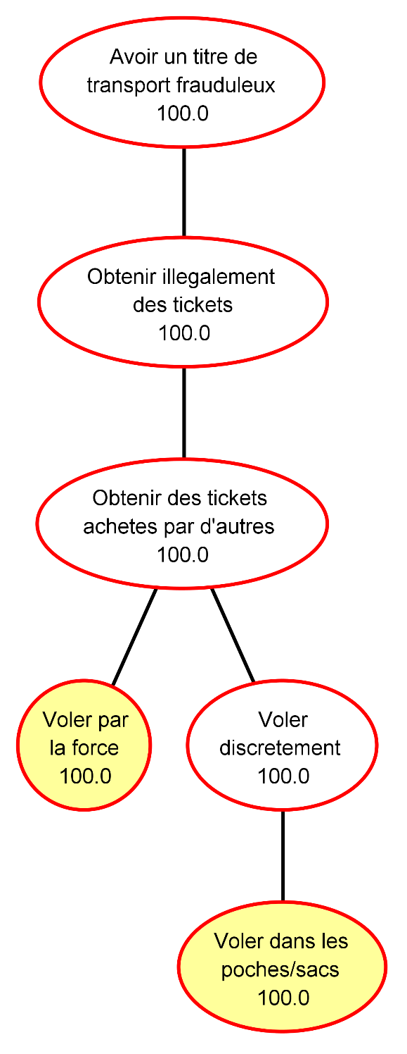
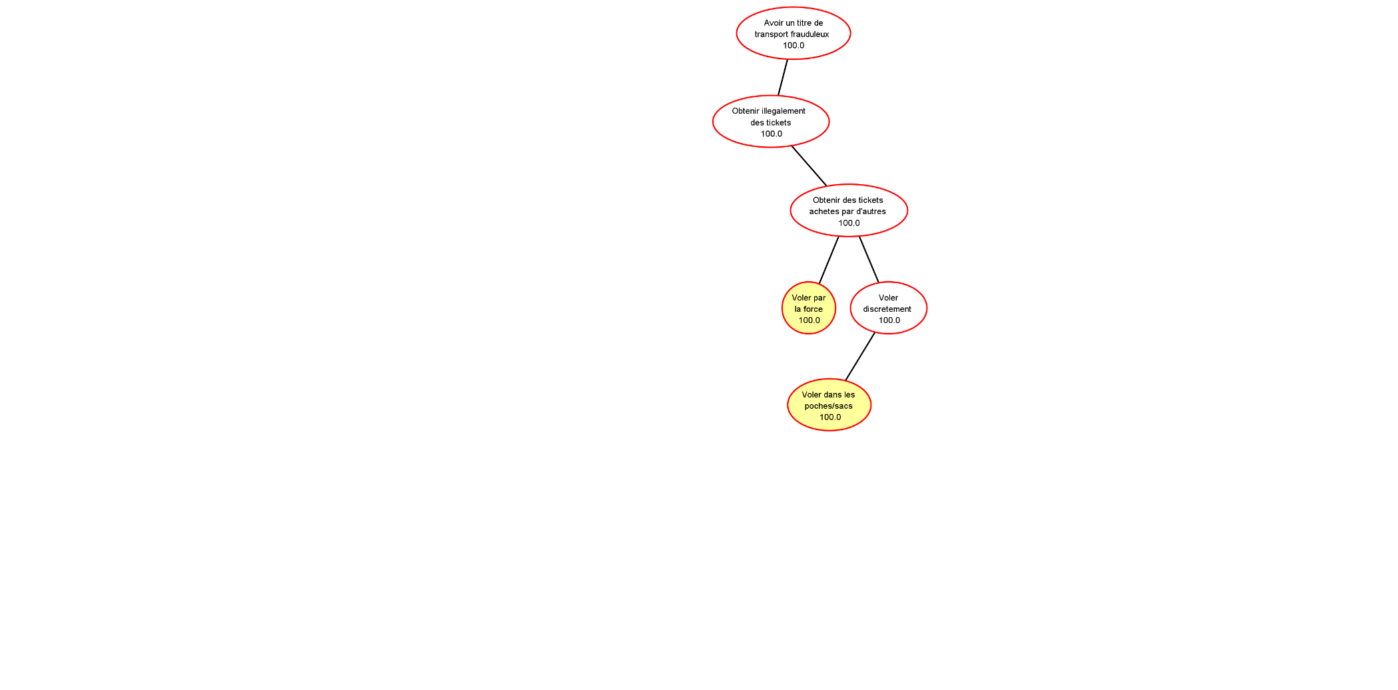
Optimiseur
Arbre optimisé pour un coût minimal

Slide 19
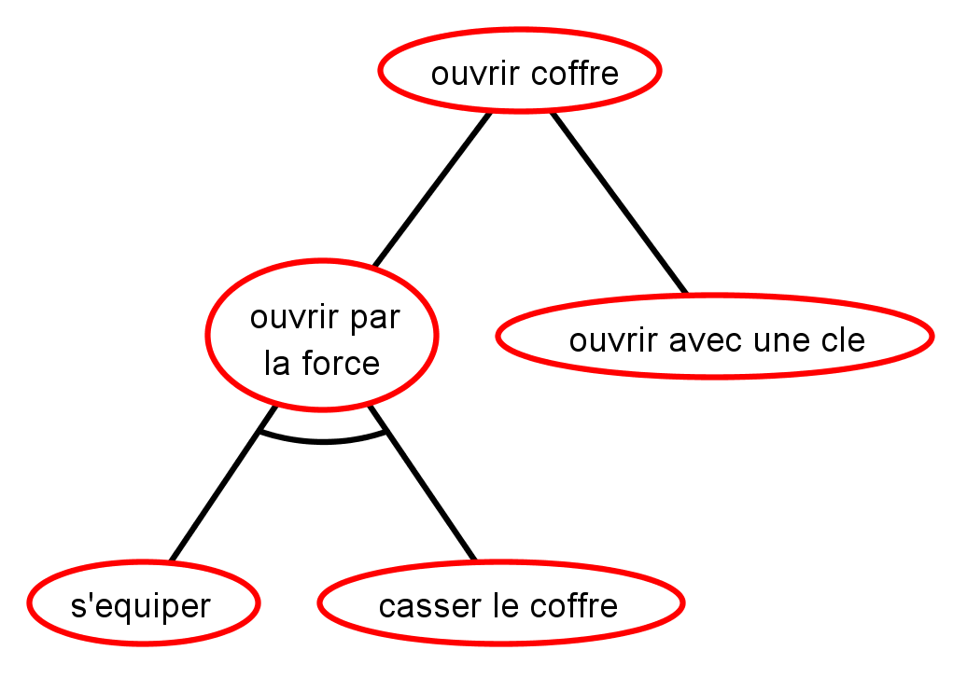
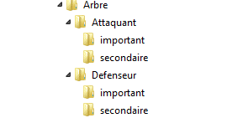
Ergonomie logicielle
Des outils pour gérer son projet de modélisation dans Glasir :
Mettre ici arbre typique
Un affichage des arbres du projet en arborescence
Une bibliothèque de modèles

Slide 20
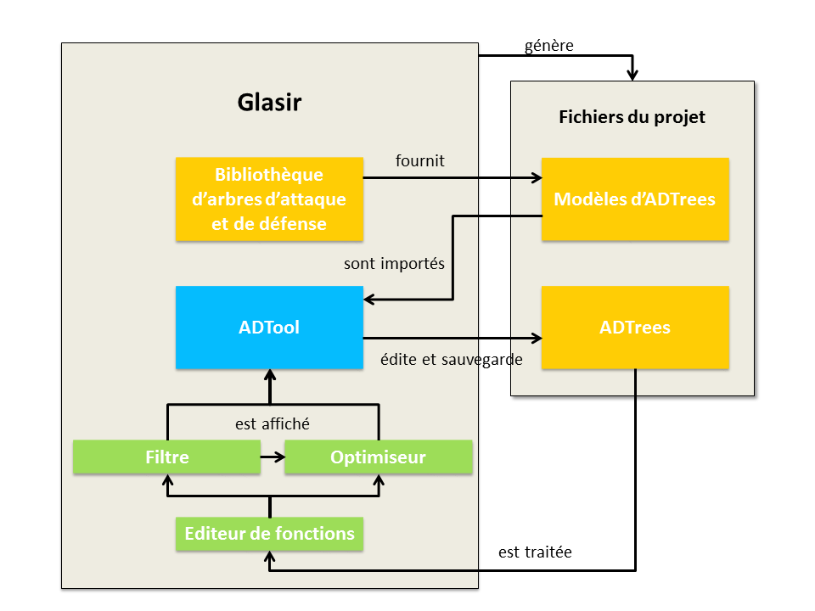
Architecture du logiciel

Slide 21
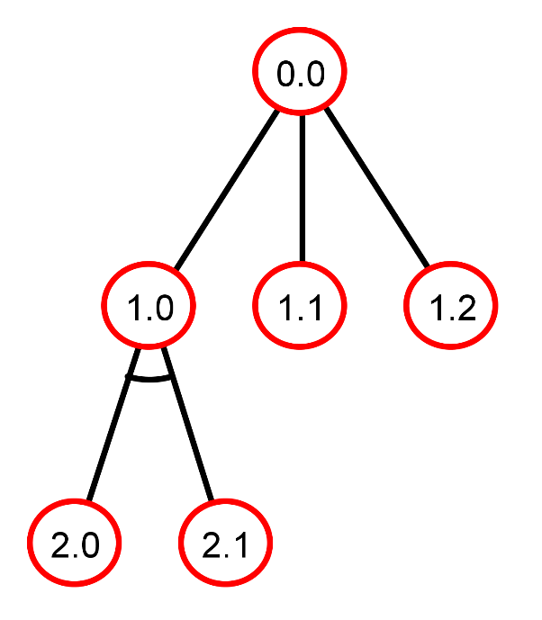
Améliorations d'ADTool
op(
ap(
2.0,
2.1
),
1.1,
1.2
)
op{0.0}(
ap{1.0}(
2.0,
2.1
),
1.1,
1.2
)
Une représentation textuelle
Une nouvelle représentation textuelle
Un arbre

Slide 22
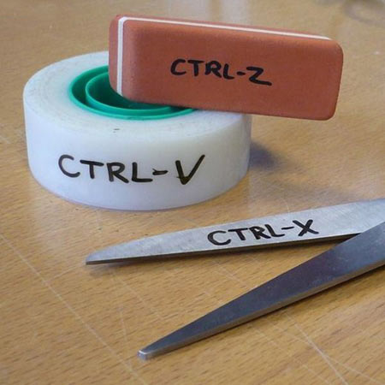
Améliorations d'ADTool
Des fonctionnalités de base à ajouter à ADTool :
Fonction annuler
Fonctions copier/couper/coller

Slide 23
Organisation
Version 0.1 : Paramètre de synthèse
Version 0.2 : Filtre
Version 1.0 : Optimiseur
Notes:
Décision de travailler avec un versionnement pour eviter prise de retard (versionnement régulier)
3 versions bon nombre : pas trop (temps perdu au packaging), pas trop peu (pr etre efficace)
3 versions selon les 3 fcts principales car découpage naturel et bonne modelisation de l’avancée (répartie)
23

Slide 24
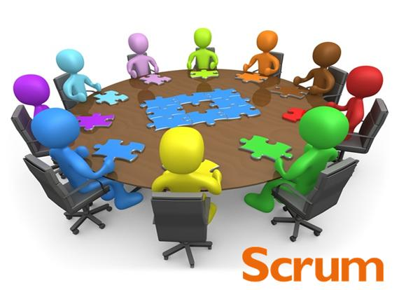
Gestion de projet
Méthode SCRUM
Notes:
Recherche d’une méthode Agile
SCRUM intéressant car
facile a mettre en place
correspond bien aux attentes de livrables, taille de projet
ScrumMaster : coordinateur
Product Owner : coordinateur et encadrants
Mêlée quotidienne : hebdomadaire
Sprints : grpes de taches dans chaques versions
24

Slide 25
Amélioration continue
Se remettre en cause
Améliorations
Notes:
Apprentissage des erreurs passées :
Gestion du travail en groupe, avec attribution des taches. Amélioration tangible au long des rapports
Intérêt de la spécialisation (moins de relectures/repasses : MS Project, intro/conclu) : resp ADTool, resp Interface, resp Algo
Gain rapidité
25

Slide 26
Conclusion
Place à la réalisation !
Des questions ?
Notes:
26

